Slide 1
CAN-Y
Изготвили: Иван механджиев, Елица венчова, николай сапунджиев, наталия игнатова

Slide 2
Съдържание
Функционални и нефукционални изисквания
Описание на използваните технологии, хардуерни компоненти и библиотечни модули с референции, включително сензори, актуатори, критерии за оценяване и х-ки на средата - PEAS
Описание на архитектурно значимите интерфейси и протоколи за взаимодействие в реализираната система
Описание на начина на инсталиране и конфигуриране на разработената система.
Заключение - срещнати/преодолени трудности и перспективи за бъдещо развитие на системата

Slide 3
Функционални и нефукционални изисквания
CAN-Y трябва да усети, че пред него има обект(на разстояние до 15см) и да го хване.
CAN-Y трябва да вдигне хванатия обект и да го занесе до определено място.
CAN-Y трябва да вдигне обекта, който вижда чрез камерата.
CAN-Y трябва да успява да се ориентира в затворено пространство.
CAN-Y трябва да може да спира при опасност.
CAN-Y трябва да спира за по-малко от секунда.
CAN-Y трябва да отчита обект пред него на разстояние до 15 см.
CAN-Y трябва да носи обекта до зададено от нас място.

Slide 4
Описание на използваните технологии, хардуерни компоненти и библиотечни модули с референции, включително сензори, актуатори, критерии за оценяване и х-ки на средата - PEAS
Сензор за разстояние 15см. - Pololu Carrier with Sharp GP@Y0D815Z0F Digital Distance Sensor 15cm
Arduino Pololu Astar 32U4 Mini LV
Raspberry Pi 3
Camera Pi 2
Powerbank
Actobotics Standard Gripper Kit A
FEETECH 2WD/4WD Mobile Robot Platform Kits for Education
AltMU-10 v5 Gyro, Accelometer,Compass and Altimeter

Slide 5
Описание на архитектурно значимите интерфейси и протоколи за взаимодействие в реализираната система
Значими интерфейси в нашата система са Arduino Polulu Astar Mini, Сензор за разстояние 15см и Actobotics Standard Gripper Kit A. Чрез тях се изпълнява основната работа на CAN-Y.

Slide 6
Описание на начина на инсталиране и конфигуриране на разработената система.
Използваме breadboard, където са свързани ардуино модула и сензорите. Сенозорът за близост е свързан на pin A0 на Arduino модула, също така GRND и VCC са включени в него.
Щипката също е свързана чрез breadboard-а към Arduino модула,
тя е свързана на 12 дигитален пин, и отново се захранва чрез Arduino модула.
Шасито се захранва от Arduino модула като използваме интегрална схема, като са свързани на пин (ляво) - 9 и 10 и (дясно) 6 и 11.

Slide 7
Заключение - срещнати/преодолени трудности и перспективи за бъдещо развитие на системата
Бъдещите насоки за CAN-Y са да разпознава обект чрез Camera Pi 2 и база от знания.
Да може да определя позиция и маршрут до даден обект.
Да работи чрез GPS координати.
Да може да избягва препятствия.
Да взима обект и да го връща на позицията, от която е тръгнал.
Да следи линия.
Да може да определя опасни позиции(Пр.: да не пада от маса)

Slide 8
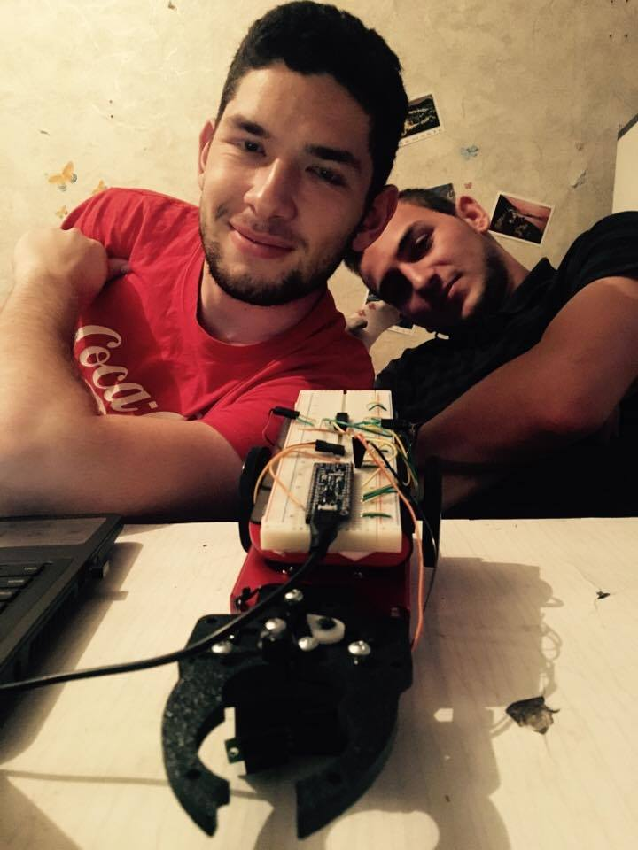
Благодарим Ви за вниманието!

